Slide 1
Conquête spatial
Fait par Nadia Maheu

Slide 2
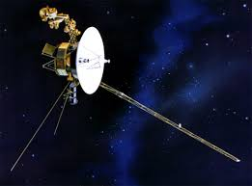
Voyager I ll
Qui ou quoi

Slide 3
nationalité

Slide 4
Quand
Voyager i 2 a été crée le 20 août 1977
Le 9 juillet 1979 il survol de jupiter

